Slide 1

配置中心
2014-12
黎自强
www.jd.com

Slide 2

目 录 CONTENTS
一、解决什么问题
二、同类产品区别
三、基于开源系统的改进
四、后续改进
五、接入
六、Q&A

Slide 3
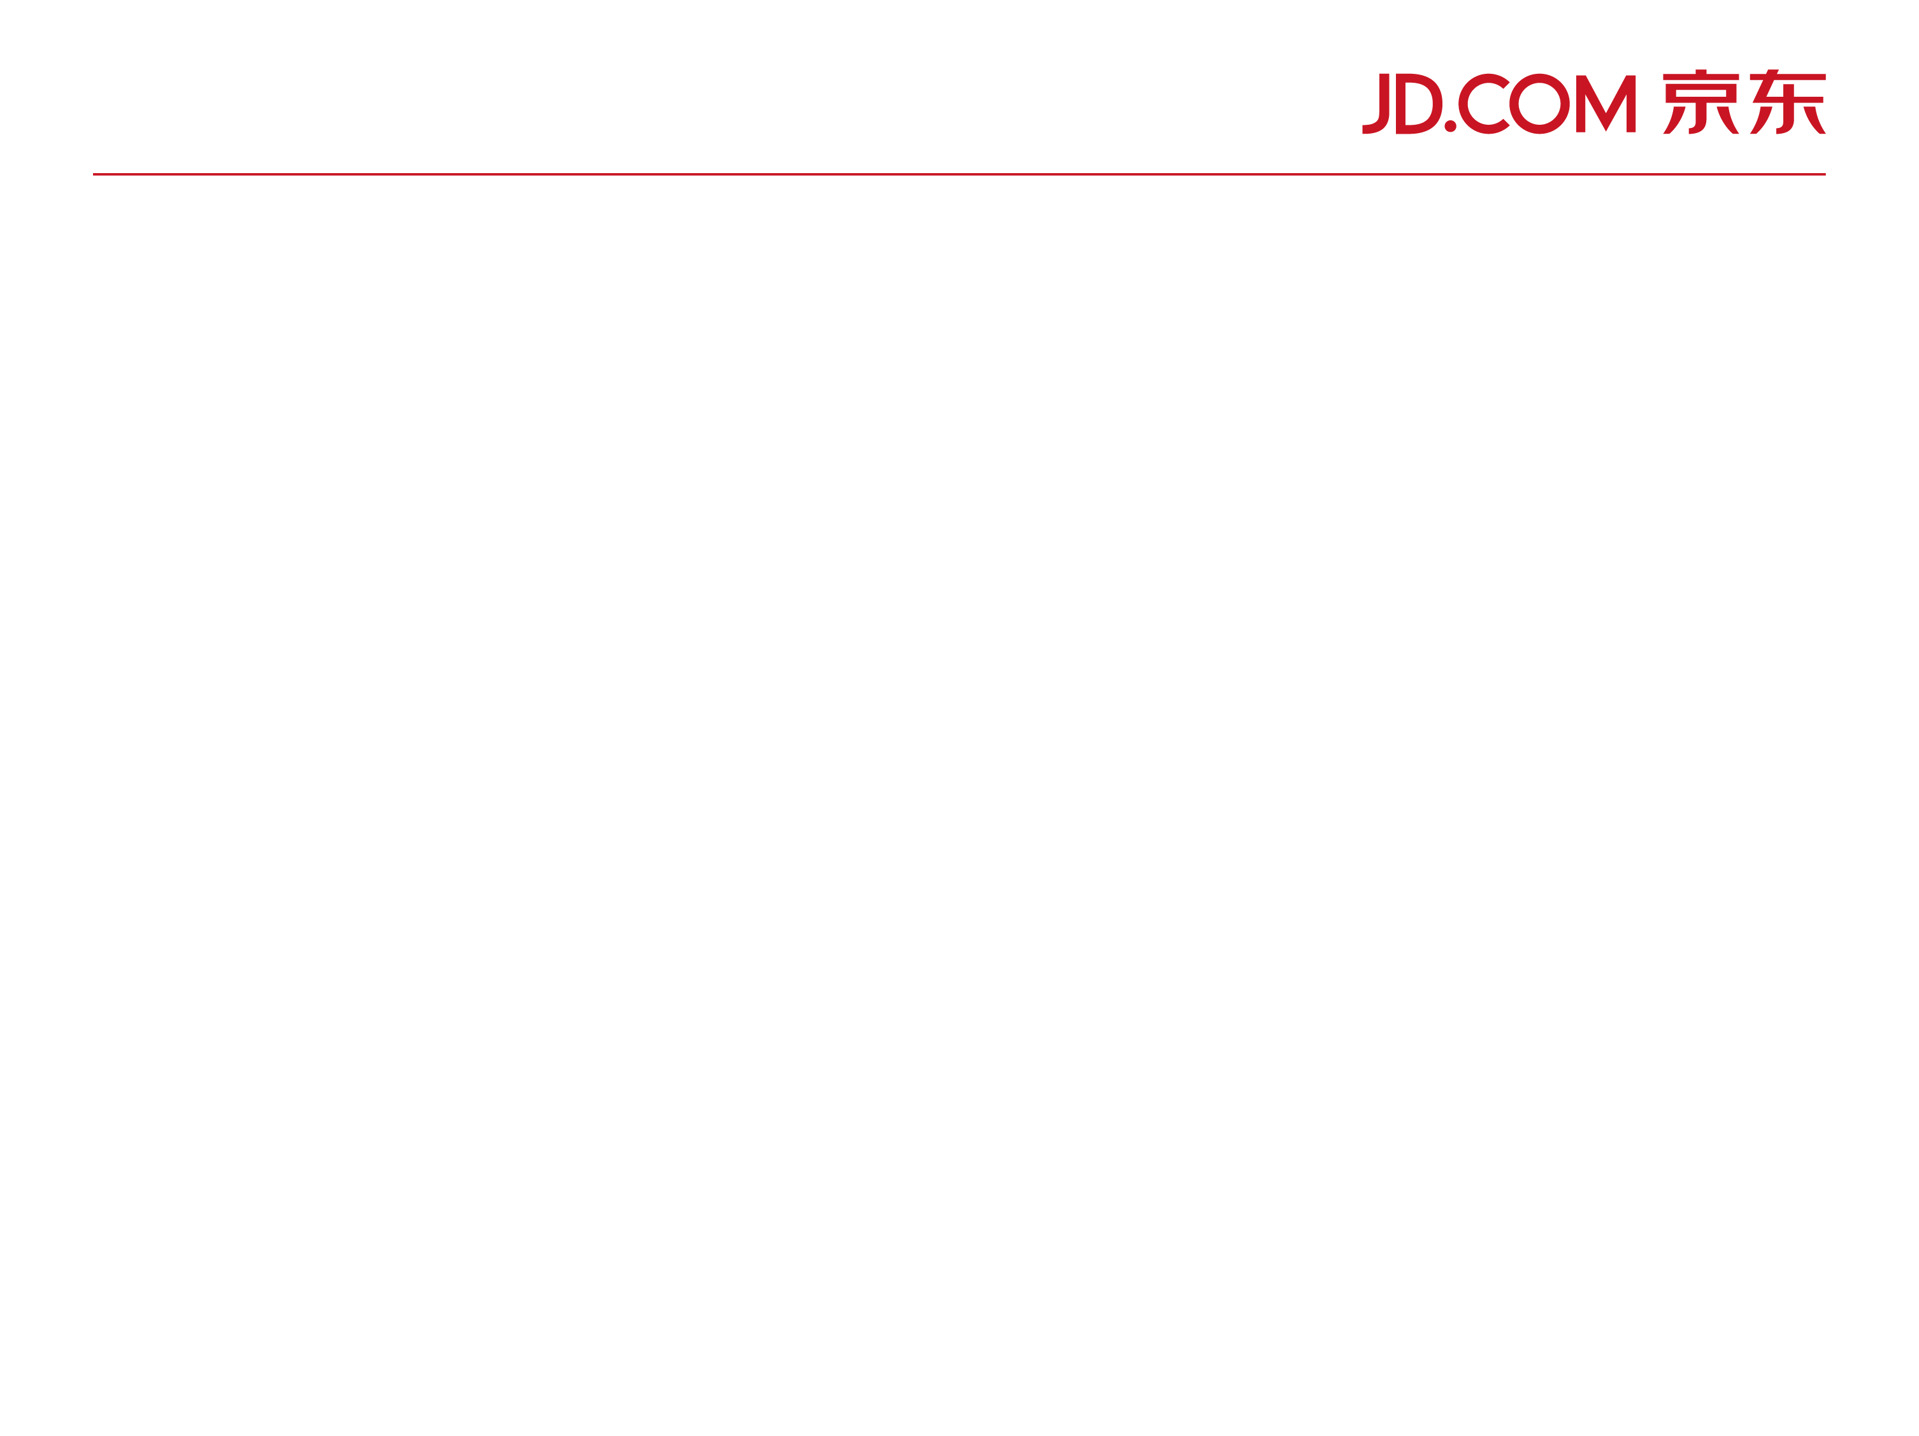
要解决的问题分析
双十一期间各业务系统压力过大时需要降级服务
在fa里之前是通过url访问的方式给具体的广告位降级，操作复杂容易出错。
我们最主要的目的其实是实现服务状态的转换，那么我们为什么不能像灯泡的开关一样，点击按钮降级，再点击按钮降级呢？
如果把降级理解为配置的话，就产生了一种具体的配置-开关配置。
如果把降级理解为一种状态，那么服务就可以 有两种状态，即：降级与不降级。

Slide 4
要解决的问题分析
各业务系统配置各种配置
几乎所有系统里都会存在properties配置文件，有数据源配置、log4j配置以及其它一些参数的配置等，而这些配置一般都是在配置完后重启应用才能生效，也就是说程序运行期内修改了配置不起作用。然而对于一个不间断工作的服务，为了修改配置而重启应用的代价显然太大。

Slide 5
同类产品区别
目前能满足以上需求的产品有配置中心，具体的有淘宝diamond、superdiamond两个比较常用的开源系统。
两者都是cs架构，最大的区别是diamond客户端从服务器获取配置是轮询的方式，而superdiamond是主动推送的方式。
经过对比和对需求的分析，我们基于superdiamond来开发我们的配置中心。
Notes:
主要考虑的是实时，diamond考虑的是数据不频繁变化所以轮询方式延迟可以容忍，superdiamond是实时推送变更的所以更贴合需求。

Slide 6
基于开源系统的改进
经过部署使用和部分源码的阅读，发现superdiamond还有一些不完善的地方：
单机服务器不能扩展
socket长连接不保证可靠
自定的序列化协议不完善
系统bug
于是我们需要改造superdiamond，主要考虑从去除中心化、可靠性、一致性等几个方面完善。

Slide 7
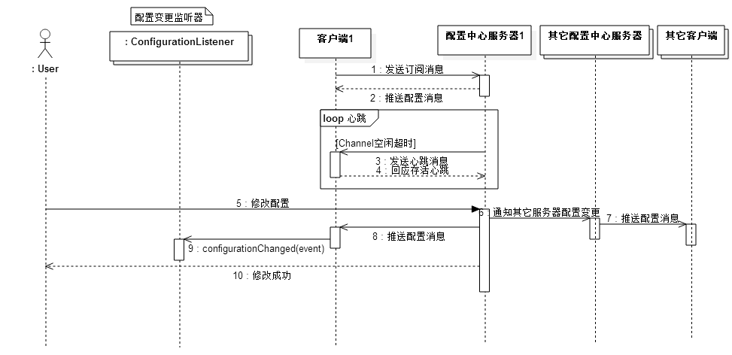
配置中心序列图

Slide 8
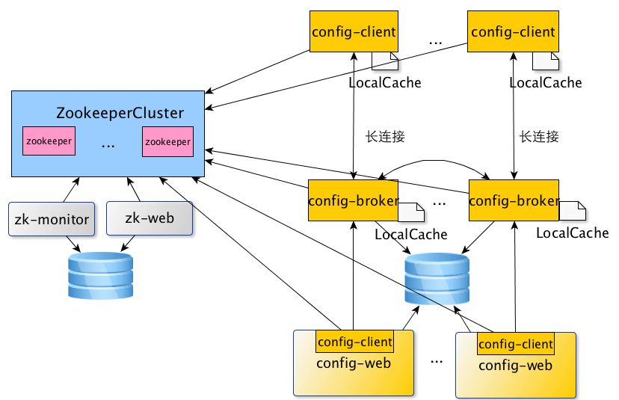
配置中心架构

Slide 9
去中心化
为什么要去中心化：http://tech2ipo.com/83113；
在配置中心我们考虑的是避免单点故障提高可靠性和可扩展性。
设计实现：
1.服务器间通信
2.使用zookeeper集群做配置中心集群管理
Notes:
1.服务器间通信
客户端连接到不同配置服务器，所以在一台服务器修改配置后连接到其他服务器的客户端并不能收到变更通知，于是我们设计了服务器之间的短连接通信，当一台服务器配置变更后，发起短连接到集群内的其他服务器，推送配置变更通知，其他服务器收到通知后再向连接到它们的客户端推送变更消息。
2.使用zookeeper集群做配置中心集群管理
配置中心服务器启动后连接到zookeeper集群注册服务，配置中心客户端连接到zookeeper集群获取服务器列表。

Slide 10
长连接
心跳
配置中心是主动的推送模式，是使用socket长连接实现的。
在TCP的机制里面，本身是存在有心跳包的机制的，也就是TCP的选项：SO_KEEPALIVE。系统默认是设置的2小时的心跳频率。但是它检查不到机器断电、网线拔出、防火墙这些断线。
Notes:
连接空闲超时由服务器向客户端发送心跳消息，客户端接收消息后回应服务器。如果出现异常服务器接收客户端回应超时，服务器关闭连接释放资源；如果客户端接收心跳超时，客户端关闭连接释放资源。客户端后台定时轮询任务检测连接是否可用，如果不可用则重新发起连接请求，直到最大重连次数还没建立连接，重新从服务器列表随机选取服务器重连。

Slide 11
zookeeper
Zookeeper 分布式服务框架是 Apache Hadoop 的一个子项目，它主要是用来解决分布式应用中经常遇到的一些数据管理问题
统一命名服务
状态同步服务
集群管理
分布式应用配置项的管理等
Notes:
Zookeeper的应用场景一（统一命名服务） 分布式环境下，经常需要对应用/服务进行统一命名，便于识别不同服务； 类似于域名与ip之间对应关系，域名容易记住； 通过名称来获取资源或服务的地址，提供者等信息 按照层次结构组织服务/应用名称 可将服务名称以及地址信息写到Zookeeper上，客户端通过Zookeeper获取可用服务列表类 Zookeeper的应用场景二（配置管理） 分布式环境下，配置文件管理和同步是一个常见问题； 一个集群中，所有节点的配置信息是一致的，比如Hadoop； 对配置文件修改后，希望能够快速同步到各个节点上 配置管理可交由Zookeeper实现； 可将配置信息写入Zookeeper的一个znode上； 各个节点监听这个znode 一旦znode中的数据被修改，zookeeper将通知各个节点 Zookeeper的应用场景三（集群管理） 分布式环境中，实时掌握每个节点的状态是必要的； 可根据节点实时状态作出一些调整； 可交由Zookeeper实现； 可将节点信息写入Zookeeper的一个znode上； 监听这个znode可获取它的实时状态变化 典型应用 Hbase中Master状态监控与选举 Zookeeper的应用场景四（分布式通知和协调） 分布式环境中，经常存在一个服务需要知道它所管理的子服务的状态； NameNode须知道各DataNode的状态 JobTracker须知道各TaskTracker的状态 心跳检测机制可通过Zookeeper实现； 信息推送可由Zookeeper实现（发布/订阅模式） Zookeeper的应用场景五（分布式锁） Zookeeper是强一致的； 多个客户端同时在Zookeeper上创建相同znode，只有一个创建成功。 实现锁的独占性 多个客户端同时在Zookeeper上创建相同znode ，创建成功的那个客户端得到锁，其他客户端等待。 控制锁的时序 各个客户端在某个znode下创建临时znode （类型为CreateMode.EPHEMERAL_SEQUENTIAL），这样，该znode可掌握全局访问时序。 Zookeeper的应用场景六（分布式队列） 两种队列； 当一个队列的成员都聚齐时，这个队列才可用，否则一直等待所有成员到达，这种是同步队列。 队列按照 FIFO 方式进行入队和出队操作，例如实现生产者和消费者模型。（可通过分布式锁实现） 同步队列 一个job由多个task组成，只有所有任务完成后，job才运行完成。 可为job创建一个/job目录，然后在该目录下，为每个完成的task创建一个临时znode，一旦临时节点数目达到task总数，则job运行完成。
ZooKeeper特点
最终一致性：client不论连接到哪个Server，展示给它都是同一个视图，这是zookeeper最重要的性能。
可靠性：具有简单、健壮、良好的性能，如果消息m被一台服务器接受，那么它将被所有的服务器接受。
实时性：Zookeeper保证客户端将在一个时间间隔范围内获得服务器的更新信息，或者服务器失效的信息。 但由于网络延时等原因，Zookeeper不能保证两个客户端能同时得到刚更新的数据，如果需要最新数据，应该在读数据之前调用sync()接口。
等待无关(wait-free)：慢的或者失效的client，不得干预快速的client的请求，使得每个client都能有效的等待。
原子性：更新只能成功或者失败，没有中间状态。
顺序性：包括全局有序和偏序两种：
全局有序：是指如果在一台服务器上消息a在消息b前发布，则在所有Server上消息a都将在消息b前被发布；
偏序：是指如果一个消息b在消息a后被同一个发送者发布，a必将排在b前面
我们主要使用zookeeper做配置中心集群管理，服务器注册发现，及客户端监控实现

Slide 12
配置中心节点
/config-center
/servers
/172.16.164.47:39232
/172.16.164.48:34332
/clients
/172.17.39.158:59485
/172.17.39.157:27606
…
…
Notes:
Zookeeper的应用场景三（集群管理） 分布式环境中，实时掌握每个节点的状态是必要的； 可根据节点实时状态作出一些调整； 可交由Zookeeper实现； 可将节点信息写入Zookeeper的一个znode上； 监听这个znode可获取它的实时状态变化 我们主要使用zookeeper做配置中心集群管理，服务器注册发现，及客户端监控实现

Slide 13
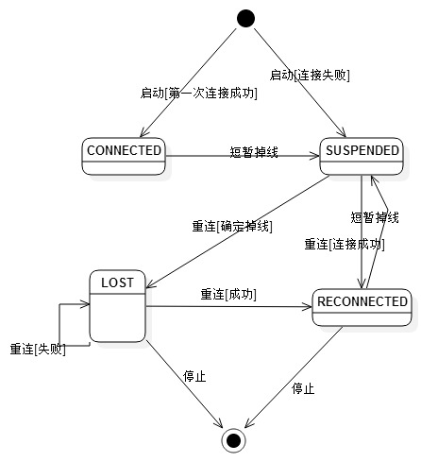
zookeeper
Curator连接状态转换
Notes:
在使用ZK开发时会遇到几个问题，ZK连接管理、SESSION失效等一些异常问题的处理，Curator替我们解决了这些问题，通过对ZK连接状态的监控来做出相应的重连等操作，并触发事件！
我们主要使用zookeeper做配置中心集群管理，服务器注册发现，及客户端监控实现

Slide 14
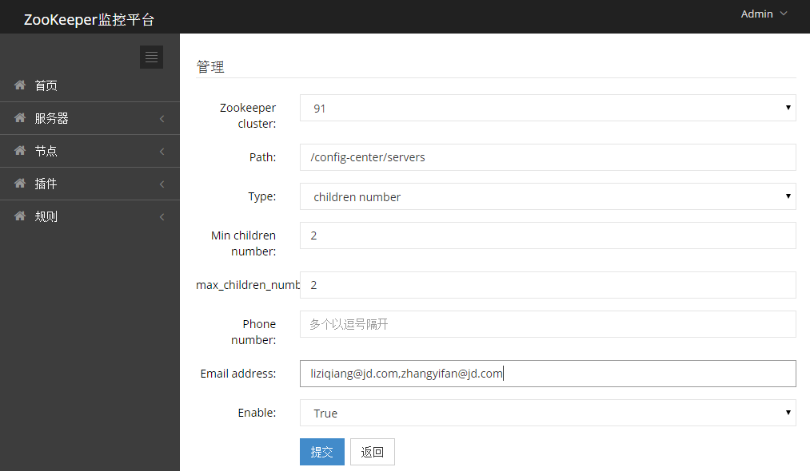
Zookeeper监控系统

Slide 15
一致性
配置的一致性
服务器列表一致性
Notes:
服务器之间的通知和服务器客户端之间的推送通知都有可能错过，例如短暂掉线那么怎么保证配置的一致性。
客户端和服务器需要获取完整服务器列表然后连接，但是有服务器可能宕机，那么服务器列表一致怎么保证。
首先所有配置都以mysql中心库为依据，服务器每隔10分钟dump全量配置并且推送配置。
服务器注册服务是使用zookeeper临时节点实现的，当服务器宕机后临时节点就会消失，并且注册的watcher会收到服务器列表变更通知。

Slide 16
高可用
去中心化
Zookeeper集群管理
服务器端文件系统缓存
客户端文件系统缓存
Notes:
当配置中心库不可用时配置中心服务器可用，当配置中心服务器不可用时，客户端配置可用。
服务器和客户端都在本地文件系统缓存了配置，中心库不可用时服务器使用服务器本地缓存提供服务，服务器不可用时客户端使用本地缓存提供配置。

Slide 17
对象序列化
配置中心消息序列化传输，目前是使用java提供的序列化，对比一些序列化工具，java的序列化速度慢、序列化后的体积大。
考虑使用Google的protobuf做序列化以提高性能。
Notes:
考虑了跨语言和性能以及支持

Slide 18
系统接入
pom.xml:
<dependency>
<groupId>com.jd.ads.config</groupId>
<artifactId>client</artifactId>
<version>1.1.6-releases</version>
</dependency>

Slide 19
系统接入
实现监听器接口:
public class ConfigurationListenerTest Implements ConfigurationListener {
@Override
public void configurationChanged(ConfigurationEvent event) {
//TODO
}
}

Slide 20
系统接入
Spring: <bean class="com.jd.ads.config.client.PropertiesConfigurationFactoryBean"> <constructor-arg index="0" value="192.168.144.91:2181,192.168.144.91:2182,192.168.144.91:2183"/> <constructor-arg index="1"> <list> <bean class="com.jd.ads.config.client.ConfigurationListenerTest"/> </list> </constructor-arg> <constructor-arg index="2" value="development" /> <constructor-arg> <array> <value>javademo</value> </array> </constructor-arg> </bean>

Slide 21
Q&A
欢迎多提一些建议，比如说对实时推送达到一个什么样的指标合适？
希望以什么样的展示方式修改配置 ？
接入统一认证是否必要？

Slide 22
谢谢！
Thank you!
北京市朝阳区北辰西路8号北辰世纪中心A座12层
12F Building A, North-Star Century Center, 8 Beichen West Street,
Chaoyang District, Beijing 100101
T. 010-5895 1234 F. 010-5895 1234
E. xingming@jd.com www.jd.com

